Slide 1
RNP 과제 진행사항 및 계획
05.08~05.17
오픈텔레메트리 자료 조사
로컬 환경 구축
OpenTelemetry, Prometheus
Java(SDK, Agent), Python(SDK)
05.20~06.14
테스트 어플리케이션 정리 및 데이터 추가
Prometheus 사용 방법 정리
06.17~07.12
AIOps & K8s 도입 방법 조사
AIOps 적용
K8s 적용
07.01~
- 산출물 작성

Slide 2
5월 8일 ~ 5월 17일
진행사항
Opentelemetry 조사
Opentelemetry 활용 방안
로컬 환경 구축
테스트 어플리케이션 개발
JAVA(SpringBoot – agent)
JAVA(SpringBoot –tomcat – agent)
JAVA(SpringBoot – SDK)
Python(flask – SDK)
OpenTelemetry 환경 구성
OpenTelemetry agent
OpenTelemetry collector
Prometheus 환경 구성
로컬 환경 구성

Slide 3
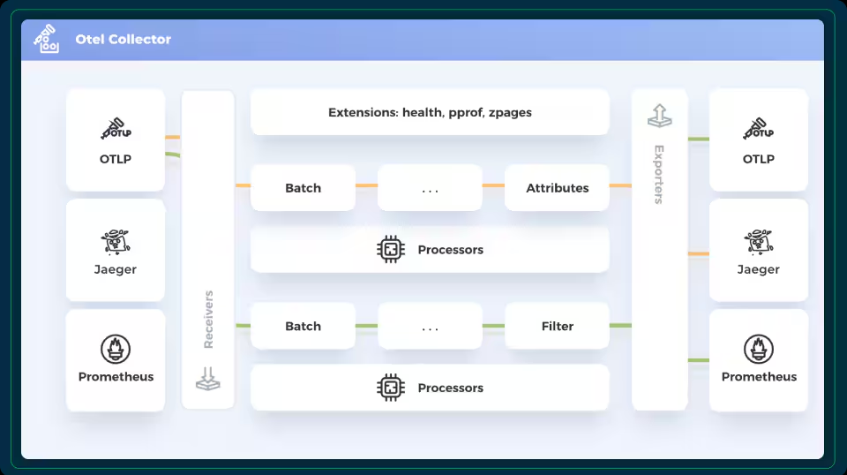
OpenTelemetry(Otel)
분산 추적과 메트릭을 수집하기 위한 CNCF(Cloud Native Computing Foundation)의 오픈 소스 프로젝트로, 관측 가능성을 향상시키기 위해 Logging, Metric, Tracing 데이터를 생성, 수집, 분석하고 관리할 수 있는 통합된 도구와 API 제공

Slide 4
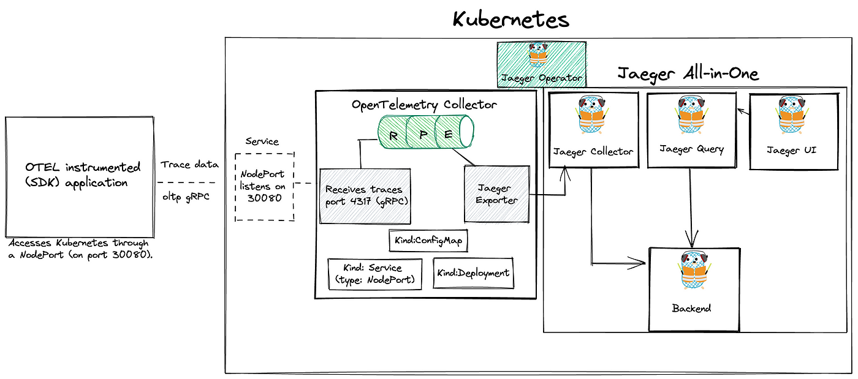
OpenTelemetry(Otel)
OpenTelemetry(OTel)는 개발 팀이 단일 통합 형식으로 원격 측정 데이터를 생성, 처리 및 전송할 수 있는 오픈 소스 Observability 프레임워크
OpenTelemetry는 추적 , 메트릭 및 로그 와 같은 원격 측정 데이터를 생성하고 관리하도록 설계된 관찰 프레임워크 및 도구 키트
OpenTelemetry는 공급업체 및 도구에 구애받지 않습니다. 즉, Jaeger 및 Prometheus 와 같은 오픈 소스 도구 는 물론 상용 제품을 포함한 다양한 Observability 백엔드와 함께 사용할 수 있습니다

Slide 5
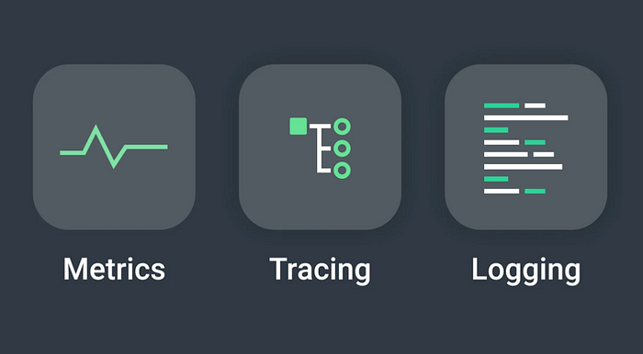
Observavility(관측가능성)
애플리케이션 성능 관리(APM)를 위해 운영 중인 시스템에 문제가 발생했을 때
원인을 신속하게 파악할 수 있는 능력
1. 측정(Metric)
정의 : 시스템의 상태나 행동을 수량적으로 기록. 일반적으로 수치형 데이터로 나타나며, 시간에 따른 변화를 관찰할 수 있음
예시 : CPU 사용률, 메모리 사용량, HTTP 요청수, 응답 시간 등
활용 : 성능 모니터링, 리소스 사용량 파악, 트렌드 및 패턴 분석
2. 로그(Log)
정의 : 어플리케이션 또는 시스템의 이벤트나 상태를 기록. 주로 텍스트 형식으로 저장 되며 애플리케이션의 실행중에 발생하는 여러 사건을 기록
예시 : 오류 메시지, 정보 로그, 경고 등
활용 : 버그 추적, 문제 해결, 상태 추적 등
3. 추적(Trace)
정의 : 시스템이나 어플리케이션 내에서 특정 트랜잭션 또는 이벤트의 흐름을 시간 순서대로 기록. 다양한 구성 요소 간의 상호 작용을 이해 할 수 있음
예시 : 분산 시스템에서의 API 호출, 서비스 간의 통신 등을 추적할 수 있음
활용 : 성능 최적화, 병목 현상 해결, 서비스 간 의존성 파악 등에 사용

Slide 6
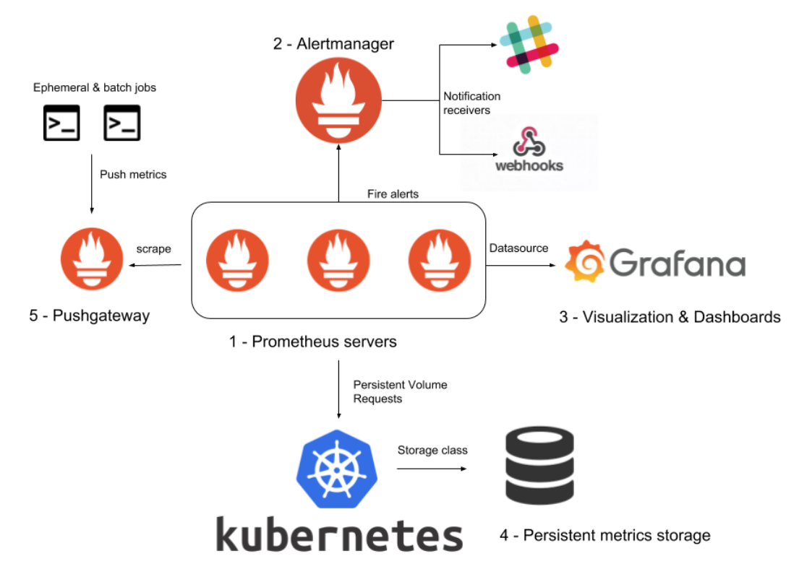
Prometheus
오픈소스 시스템 모니터링 및 경고 툴킷, 수집하려는 대상 서버에 Exporter를 설치하여 Pull 방식으로 다른 곳의 데이터를 가져옴. PromQL 쿼리 언어를 제공하여 HTTP API에서 쿼리에 맞게 시계열 데이터 정제 가능

Slide 7

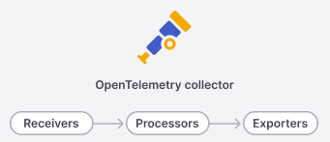




구조도 - 1
Metric, Log,
Trace data
Metric, Log,
Trace data
Predicted values
Metric, Log,
Trace data

Slide 8
구조도 - 2
데이터 기본 보관 주기는 15일,
Prometheus 실행 명령에 --storage.tsdb.retention.time=30d
추가하면 더 늘릴 수 있음
Metric, Log,
Trace data
Metric, Log,
Trace data
Predicted values

Slide 9
활용 방안
1. 메모리 사용량 예측 모델
OpenTelemetry를 사용하여 시스템의 메트릭 데이터 수집(ex. memory_used_bytes)
정상 데이터와 이상 데이터 레이블링 or 기존 논문들 참고하여 메트릭 데이터 수집
Tensorflow, PyTorch를 사용하여 시계열 예측 모델 개발(예측된 값과 실제 사용량을 비교하여 특정 이상 구간 표시)
모델 평가
2. 트랜잭션의 히트맵과 CNN을 이용한 이상 탐지
OpenTelemetry를 통해 트랜잭션 데이터 수집(trace data의 시작 시간, 종료 시간, 지속 시간)
트랜잭션의 시간 분포를 히트맵으로 시각화
Tensorflow, PyTorch를 사용하여 CNN 기반 이상 탐지 모델 개발(히트맵을 이미지로 간주, CNN을 통해 패턴 학습)
모델 평가

Slide 10
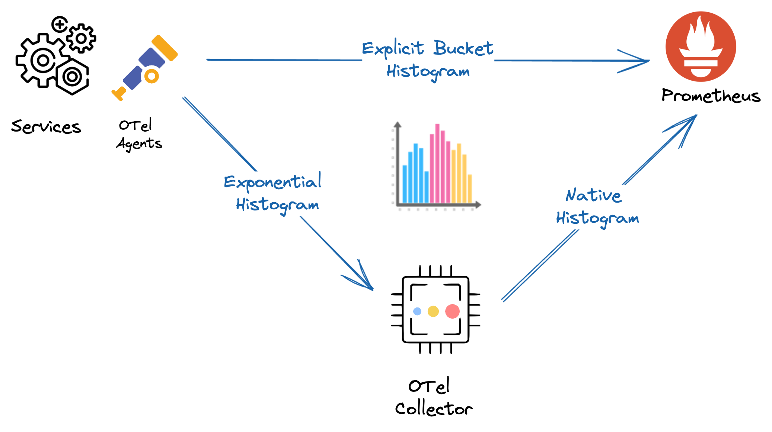
실습 환경 구축
Windows와 Mac 환경에서 JAVA(SDK, Agent 방식)과 Python(SDK 방식)으로 실습 진행

Slide 11
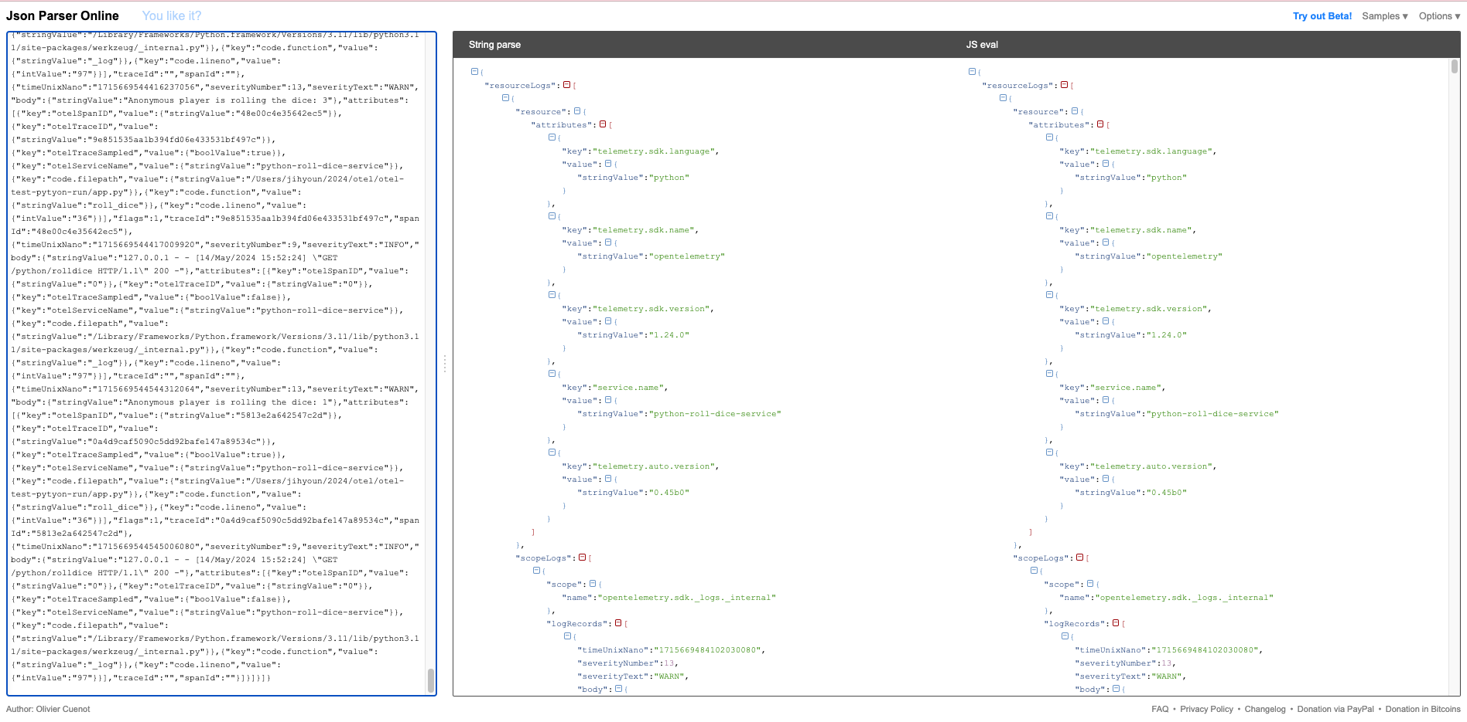
Otel + Prometheus 구축(metric, span, log 확인)

Slide 12
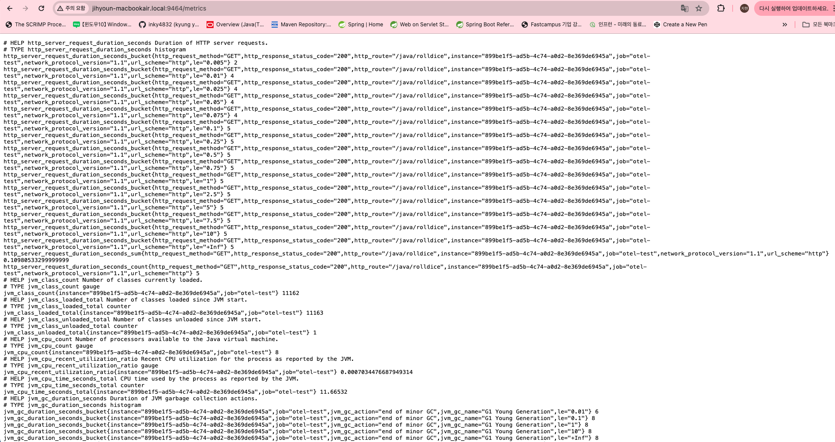
Otel + Prometheus 구축(metric, span, log 확인)

Slide 13
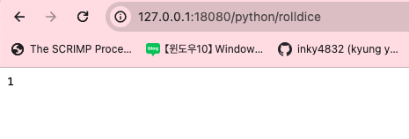
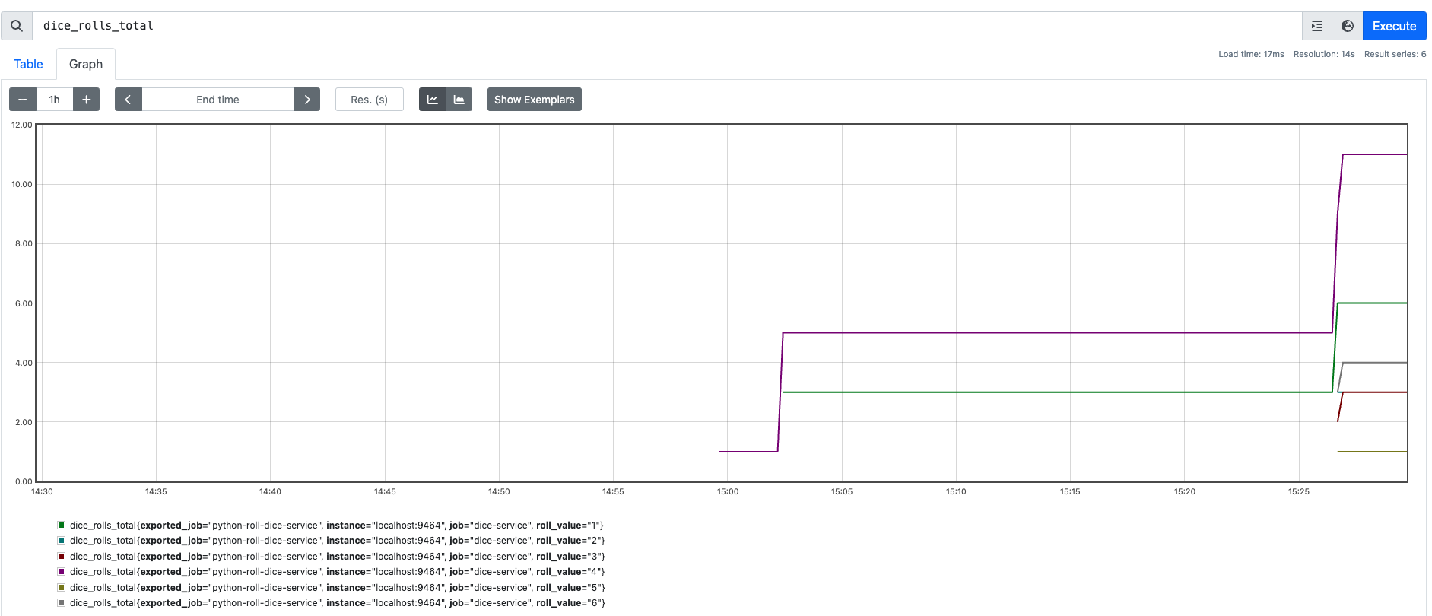
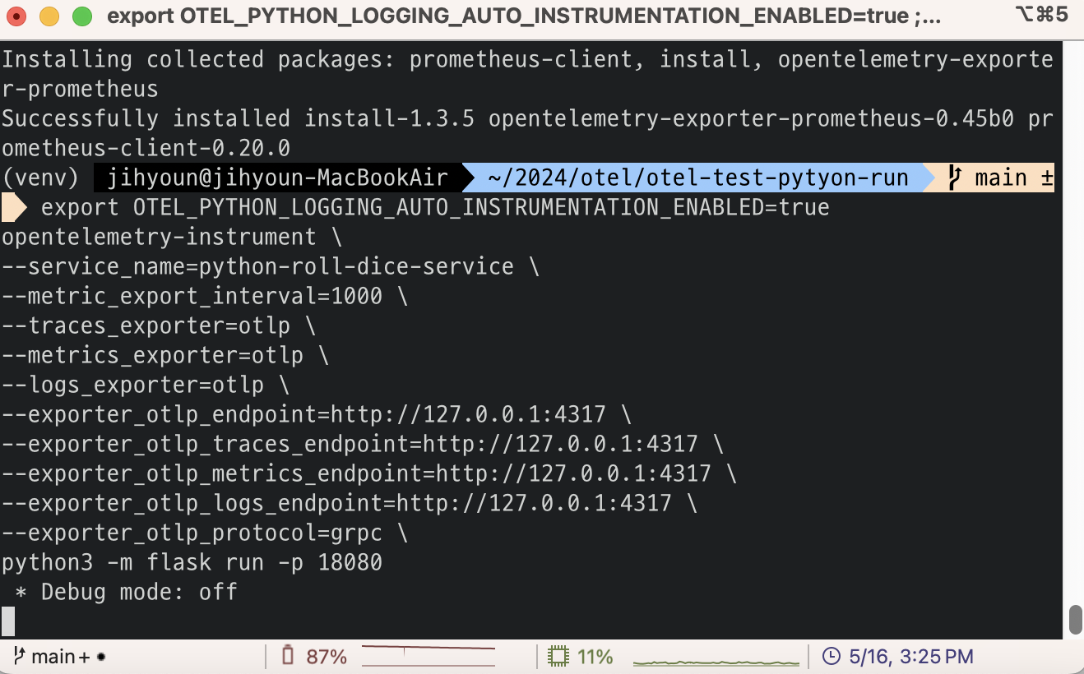
Otel + Prometheus 구축(python sdk)

Slide 14
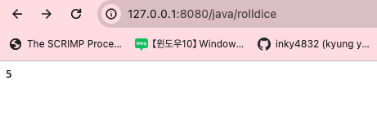
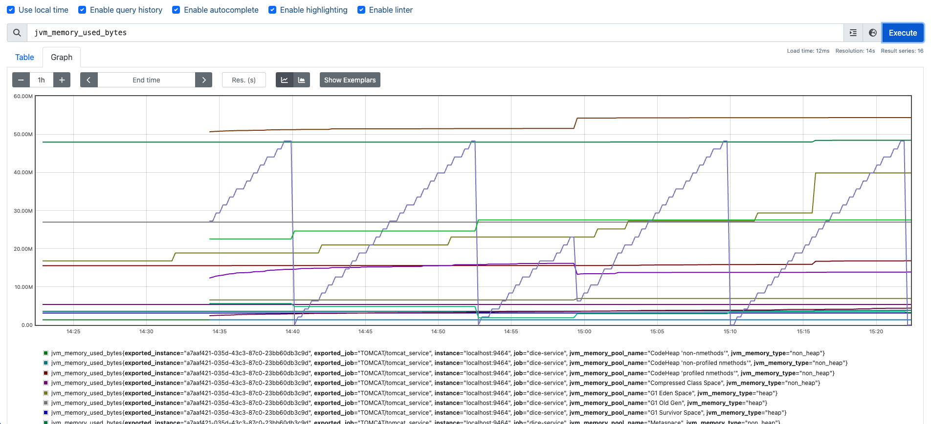
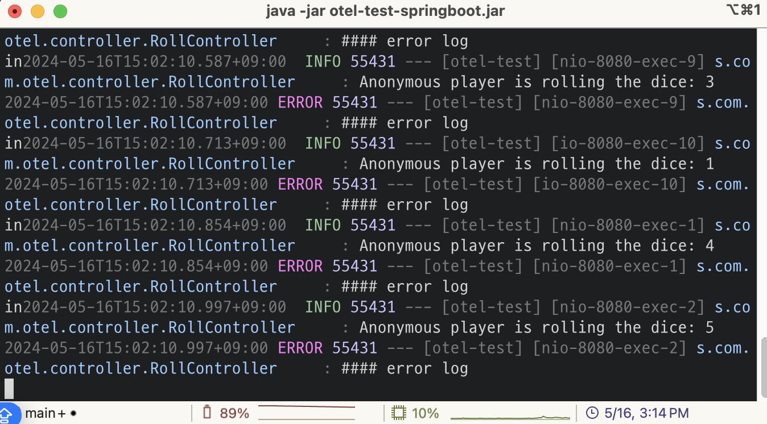
Otel + Prometheus 구축(java agent)

Slide 15
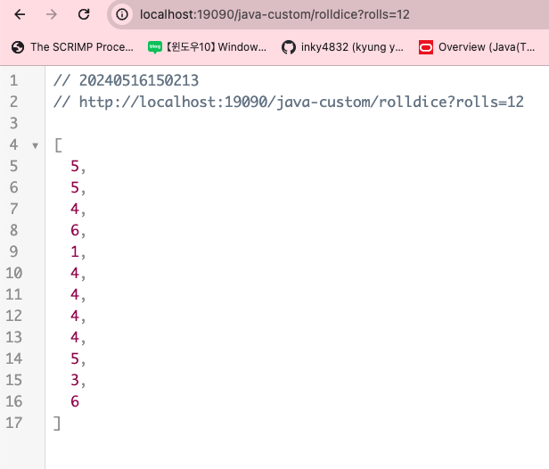
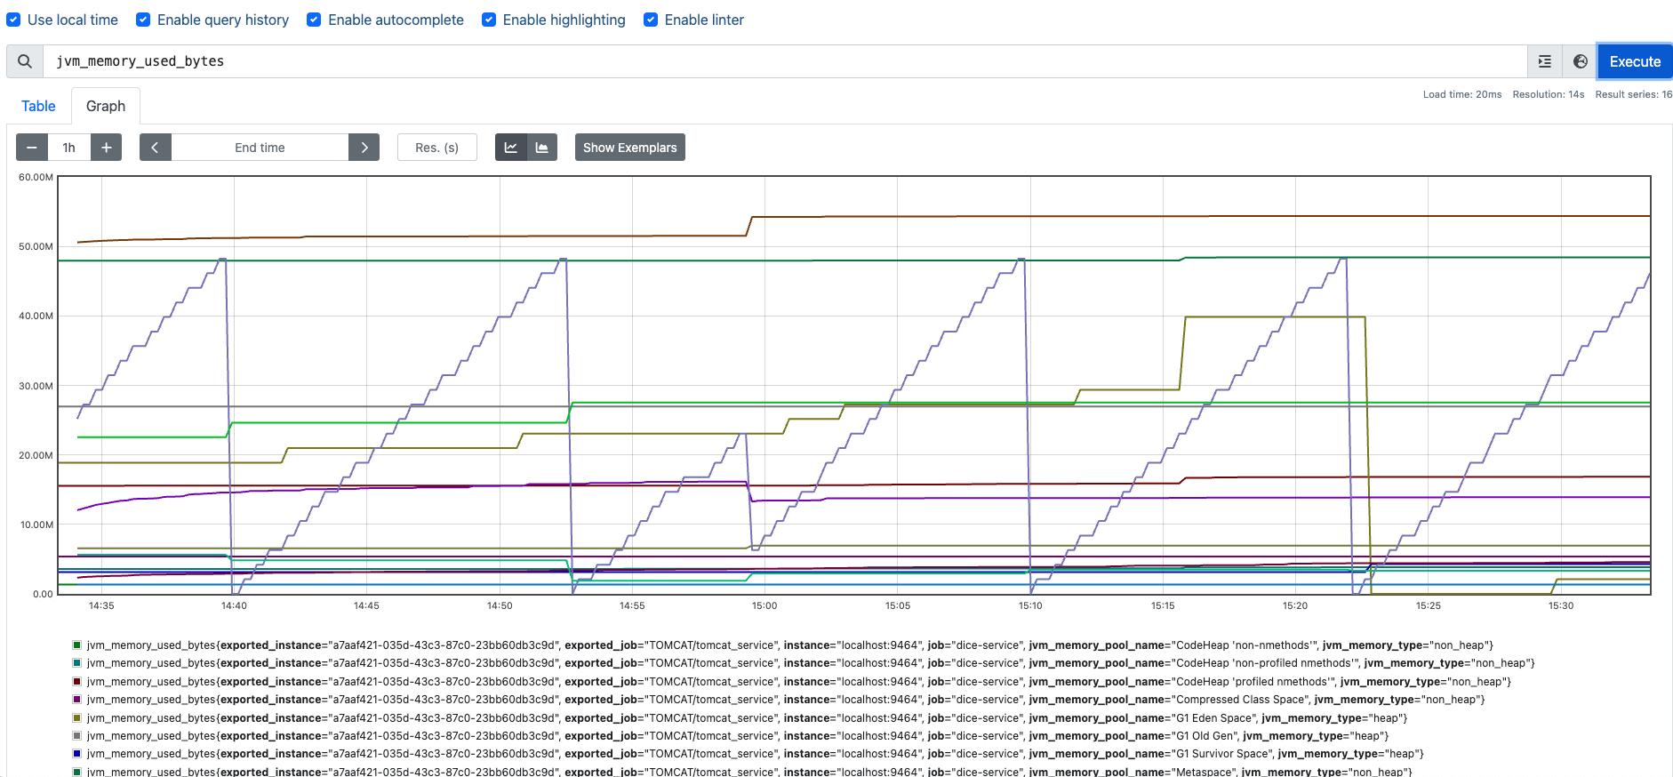
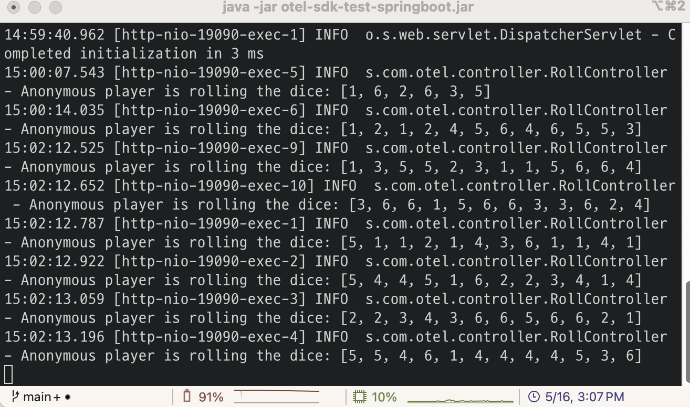
Otel + Prometheus 구축(java sdk)

Slide 16
5월 20일 ~ 6월 14일
계획
테스트 어플리케이션 정리 및 데이터 추가
성능 분석 및 AIOps 에 사용할 수 있는 어플리케이션 데이터
분석에 사용할 데이터 포함
job , service name 등의 OpenTelemetry 속성 정보 포함
prometheus 사용 방법
prometheus 개념 정리
prometheus 모니터링 방법

